Slide 1
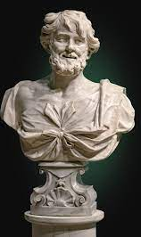
Démocrite
D'abdère
460 av. J.-C. à 370 av. J.-C.

Slide 2

abdère,grèce
Découverte: atomes

